Slide 1

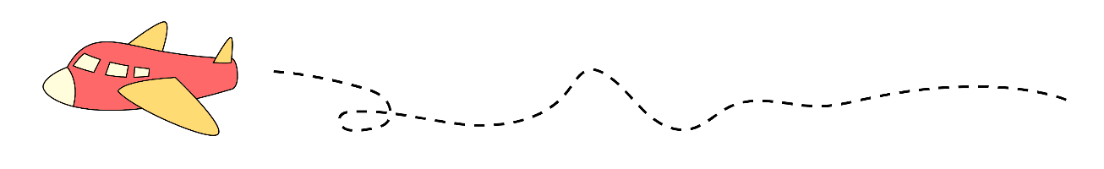


01

Slide 2


Slide 3

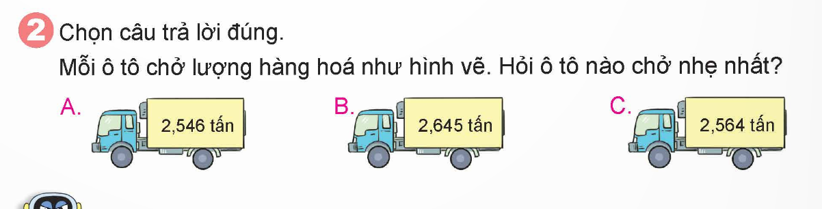
Chọn câu trả lời đúng. Mỗi ô tô chở lượng hàng hóa như hình vẽ. Hỏi ô tô nào chở nhẹ nhất?
Ta có: 2,546 tấn < 2,564 tấn < 2,645 tấn
Vậy ô tô A chở nhẹ nhất. Chọn đáp án A.

Slide 4

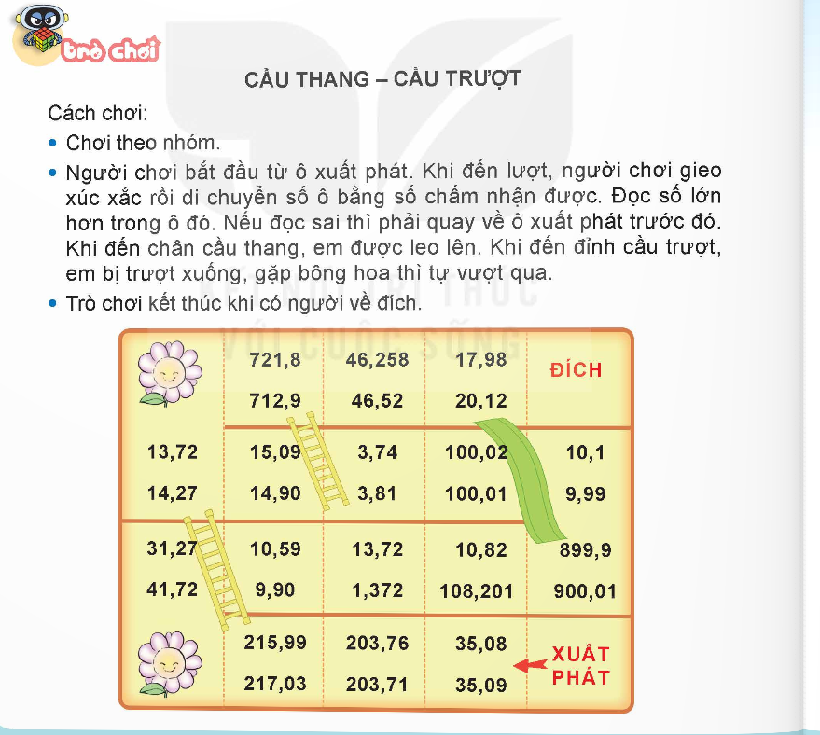


Cách chơi
Chơi theo nhóm
Người chơi bắt đầu từ ô xuất phát. Khi đến lượt, người chơi gieo xúc xắc rồi di chuyển số ô bằng số chấm nhận được. Đọc số lớn hơn trong ô đó. Nếu đọc sai thì phải quay xe về ô xuất phát trước đó. Khi đến chân cầu thang, em được leo lên. Khi đến đỉnh cầu trượt, em bị trượt, gặp bông hoa thì tự lướt qua.
Trò chơi kết thúc khi có người về đích.

Slide 5
